Slide 1

Les diplômés de 2000
Ratard Claude - Vélizy

Slide 2
Objectifs
Connaître la situation de nos étudiants quelques mois après l’obtention du DUT informatique.
Disposer de quelques éléments statistiques : poursuites d ’études, salaires, contrats de travail, … .

Slide 3
Conditions de l ’enquête
Questionnaires distribués en octobre.
29 départements ont répondu.
1249 questionnaires, sur 1314, ont été exploités.

Slide 4

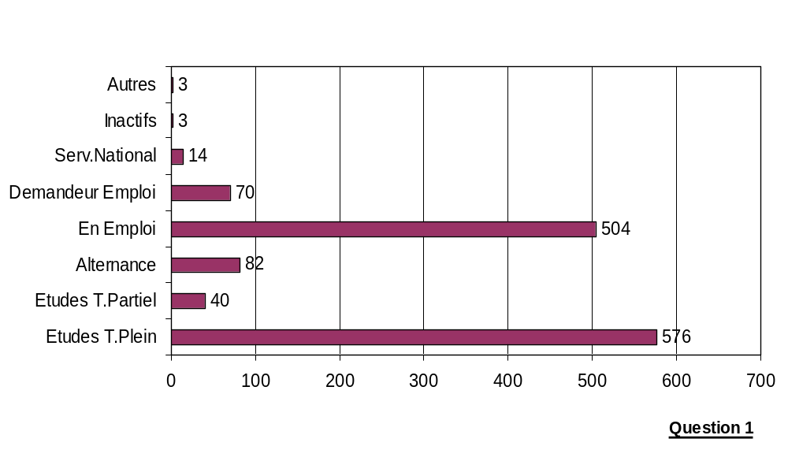
Situation actuelle de nos étudiants

Slide 5
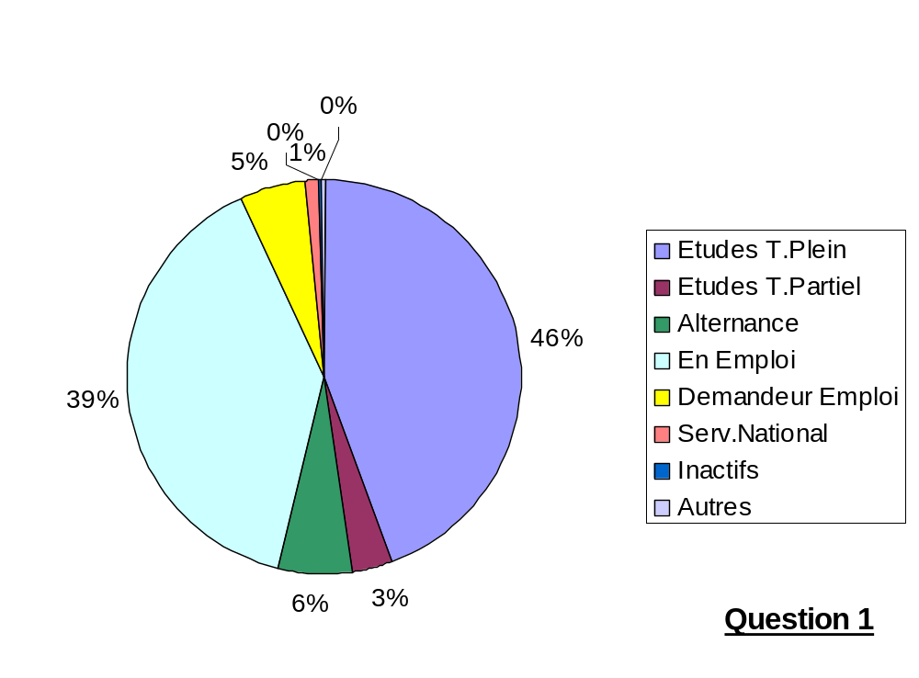
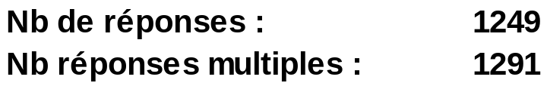
Situation actuelle de nos étudiants

Slide 6
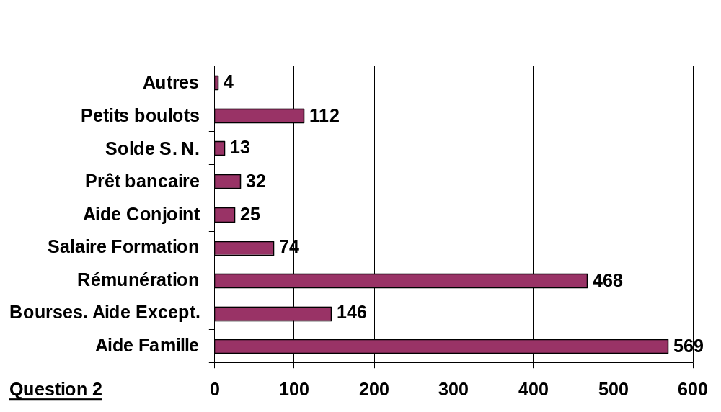

Ressources

Slide 7
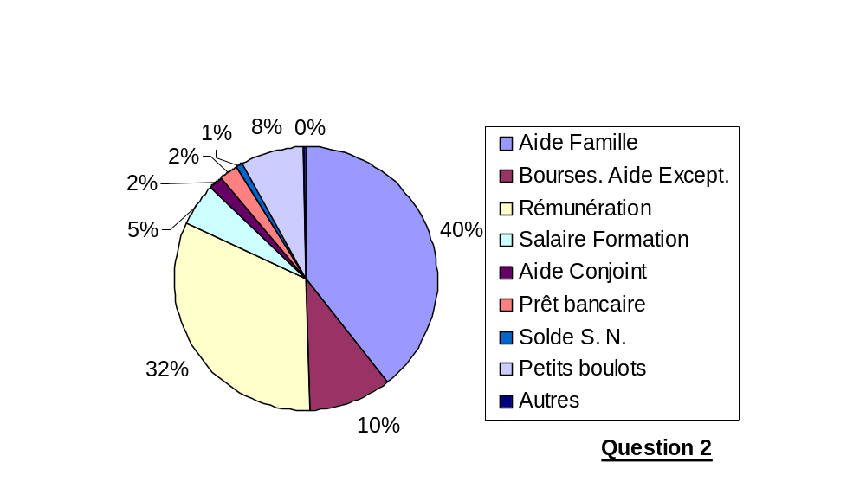
Ressources

Slide 8
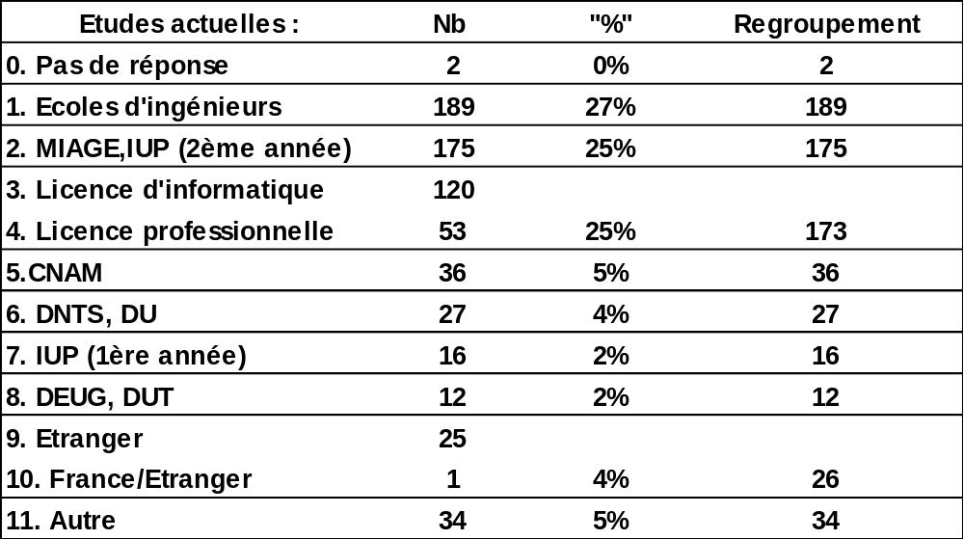
Poursuites d'études
Question 3a

Slide 9
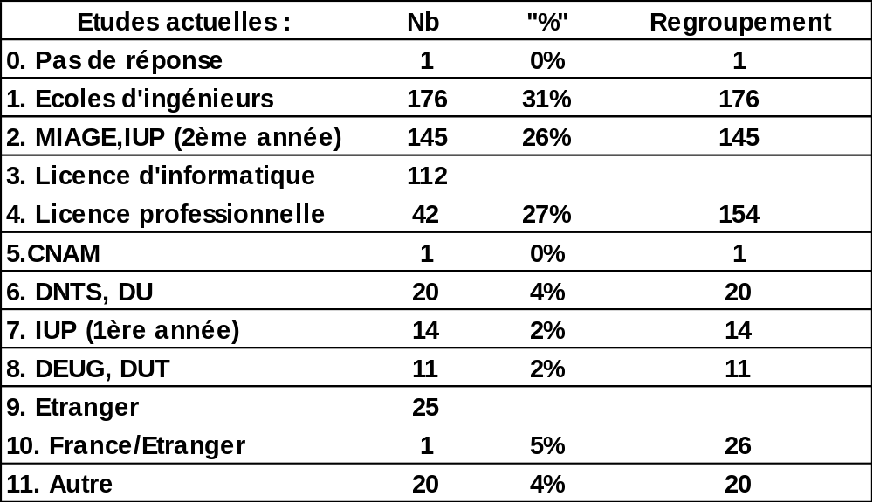
Poursuites d'études (à temps plein)
Question 3a Plein

Slide 10
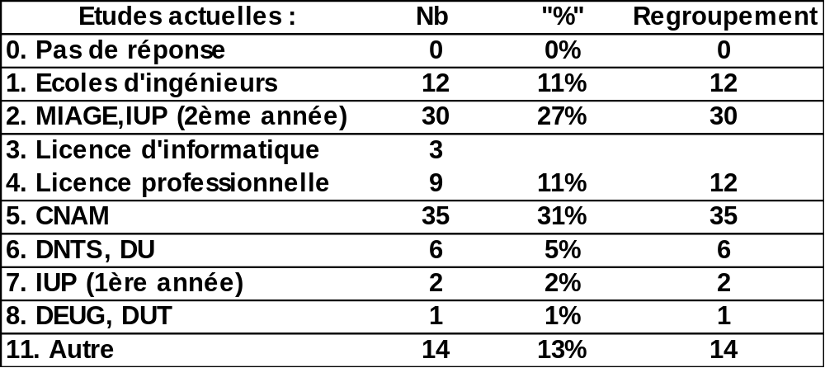
Poursuites d'études (hors temps plein)
Question 3a Alter

Slide 11
Poursuites d'études
Les salariés (hors apprentissage) qui
poursuivent des études sont
essentiellement inscrits au CNAM.
Question 3

Slide 12
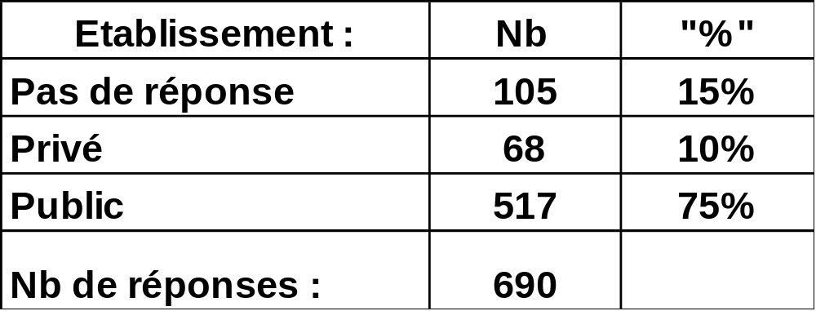
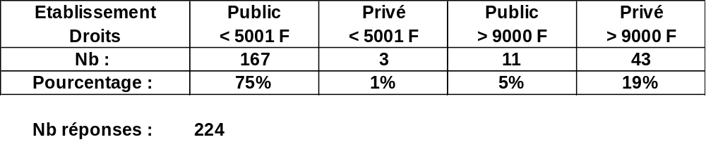
Poursuites d'études
Question 3c

Slide 13
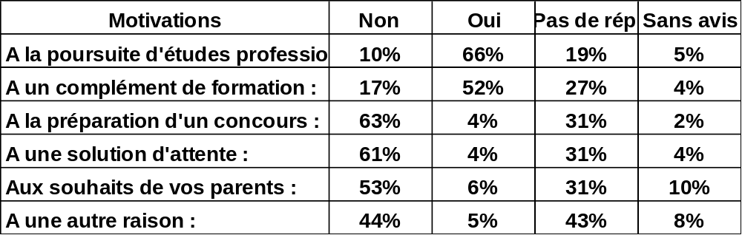
Poursuites d'études : la motivation
Question 4

Slide 14
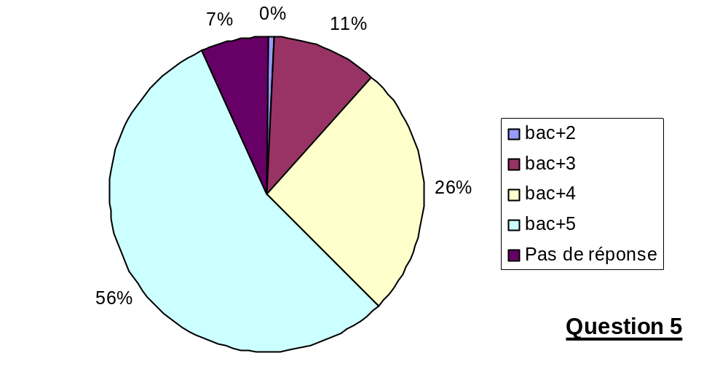

Poursuites d'études : Le niveau envisagé

Slide 15
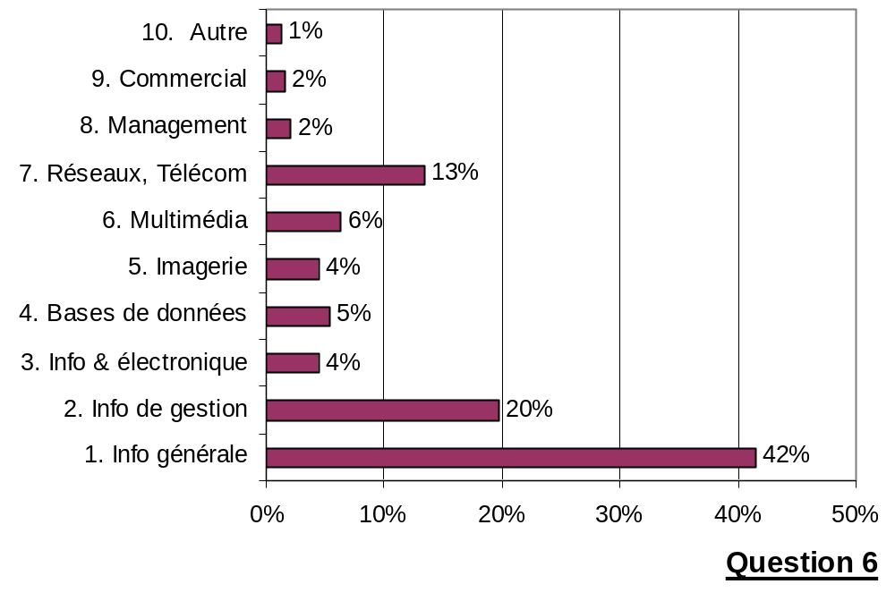

Poursuites d'études : le domaine

Slide 16
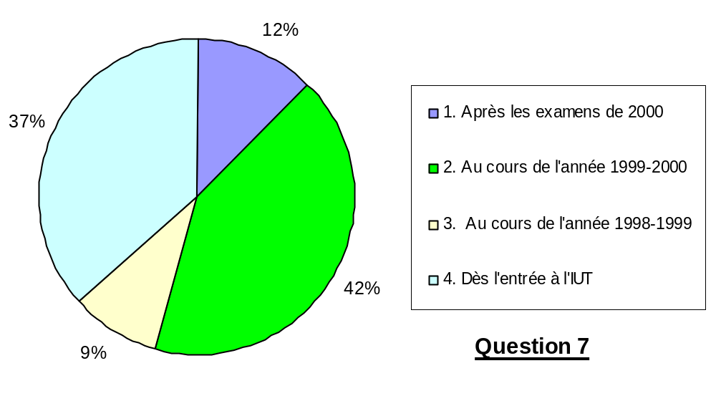
Poursuites d'études : la prise de décision

Slide 17
Poursuites d'études : l'admission
76% des étudiants connaissent leur résultat
d ’admission fin juillet (90% fin août).
Question 8 (573 réponses exploitables)
65% des candidats déclarent des candidatures
multiples;parmi ceux-ci, 60% annoncent un nombre
de résultats positifs supérieur au nombre de leurs
résultats négatifs.
Question 9 (385 réponses exploitables)

Slide 18
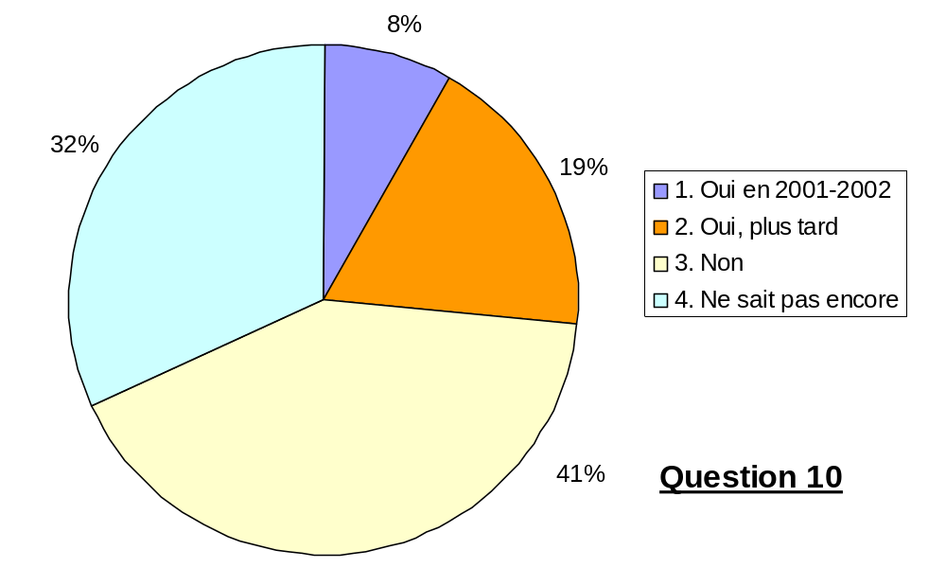
La reprise des études

Slide 19
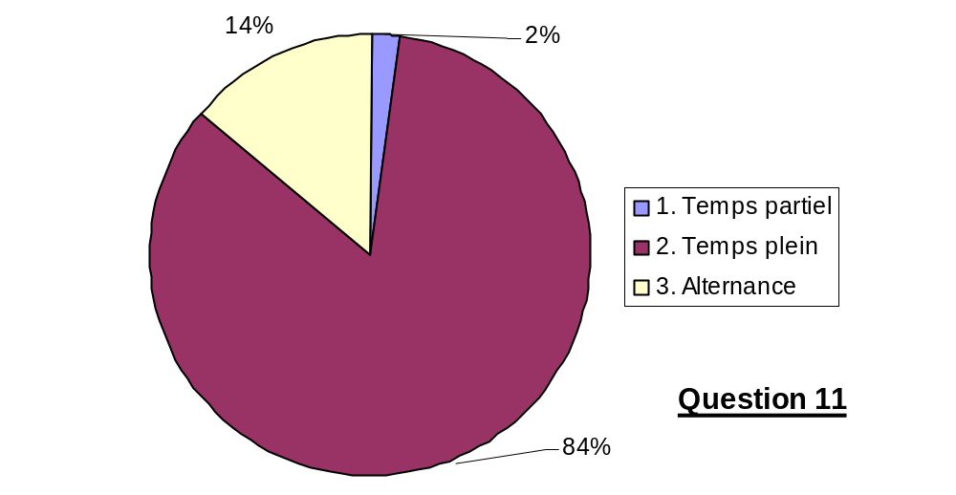

Les salariés : le temps de travail

Slide 20
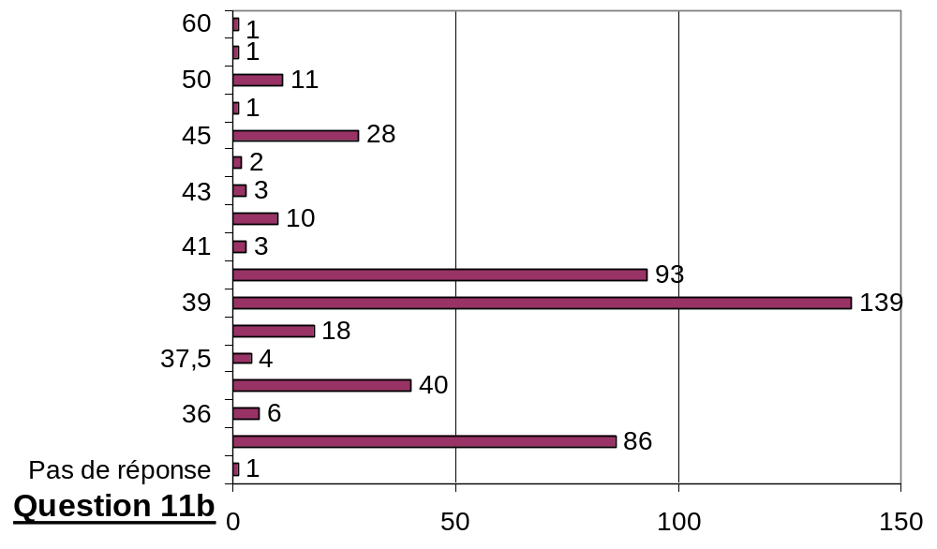

Les salariés : l'horaire hebdomadaire
(Temps complet)
heures
effectifs

Slide 21

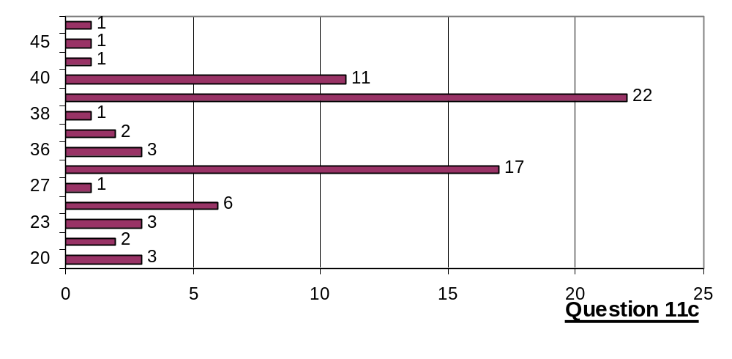
Les salariés : l'horaire hebdomadaire
(Alternance)
heures
effectifs

Slide 22
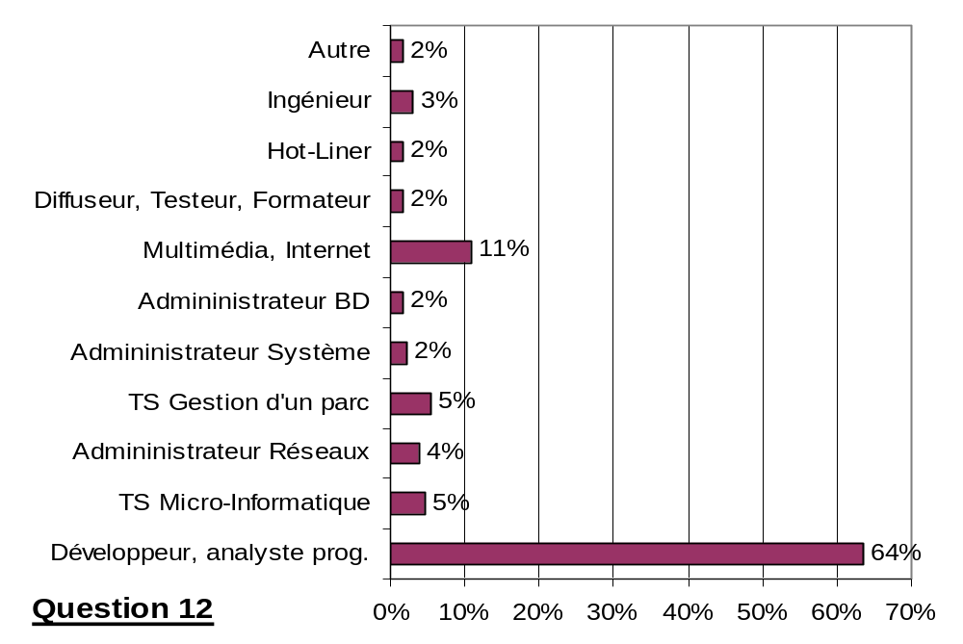

Les salariés : l'emploi occupé

Slide 23
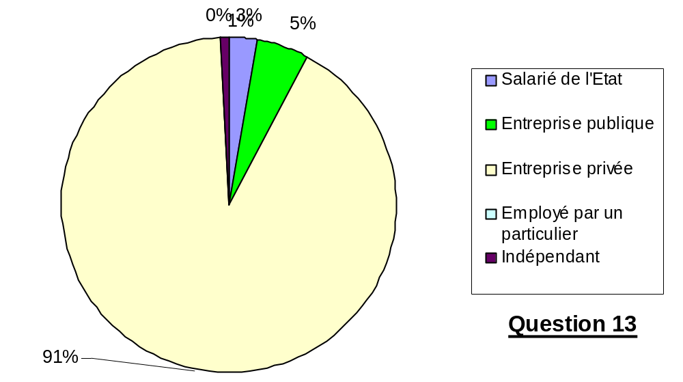
Les salariés : le type d'entreprise

Slide 24

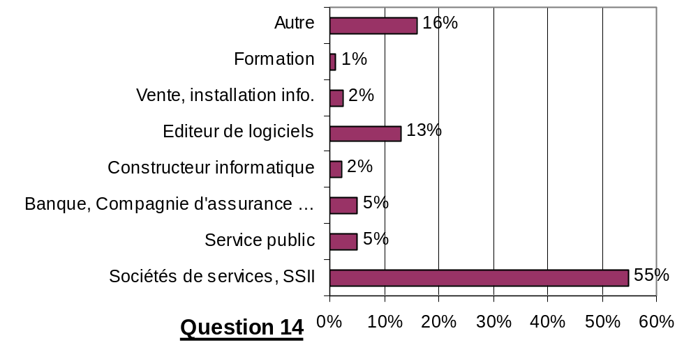
Les salariés : l'activité de l'entreprise

Slide 25

Les salariés : la date d’embauche
85% des salariés ont été embauchés avant le 31/10/2000;
Question 16

Slide 26
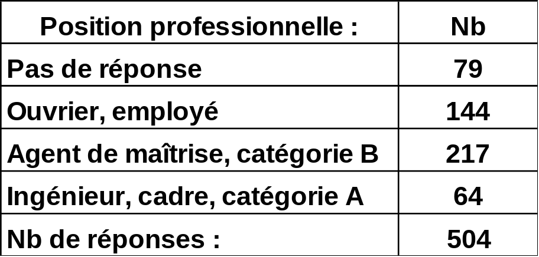
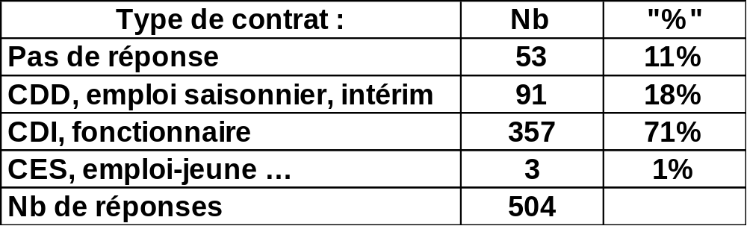
Les salariés : le statut (hors alternance)
Question 17

Slide 27

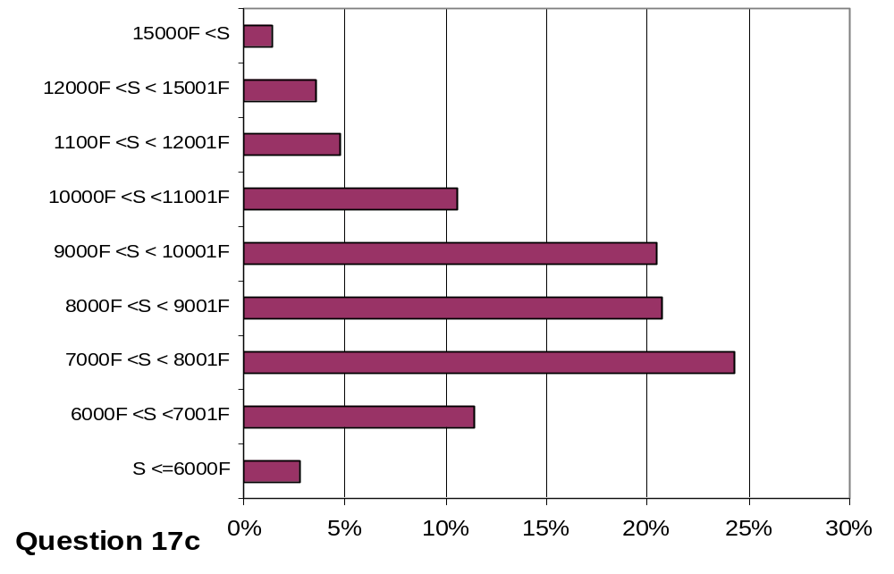
Les salariés : la rémunération
(hors alternance et qualification)

Slide 28
Les salariés : la rémunération
(Alternance)
Le salaire « moyen » est d ’environ
4000F.

Slide 29
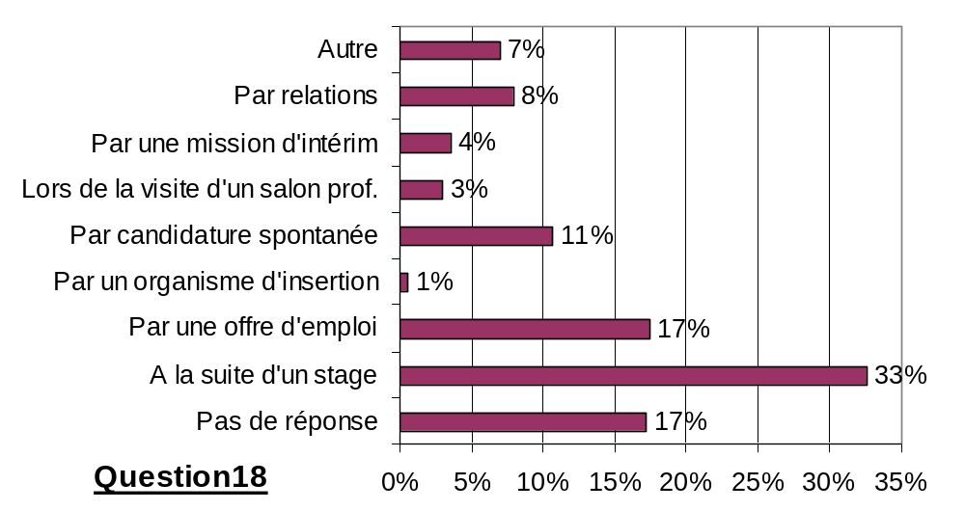
Les salariés : la recherche d’emploi

Slide 30
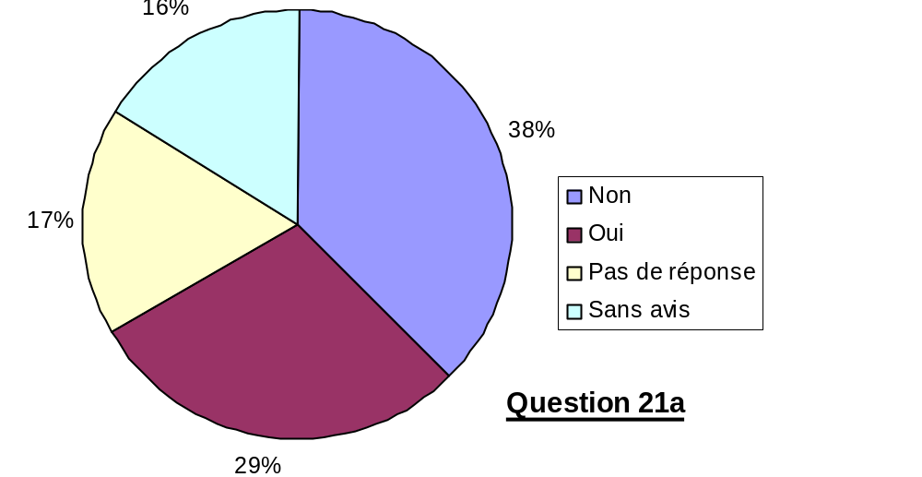
Le stage incite-t-il à poursuivre les études ?

Slide 31
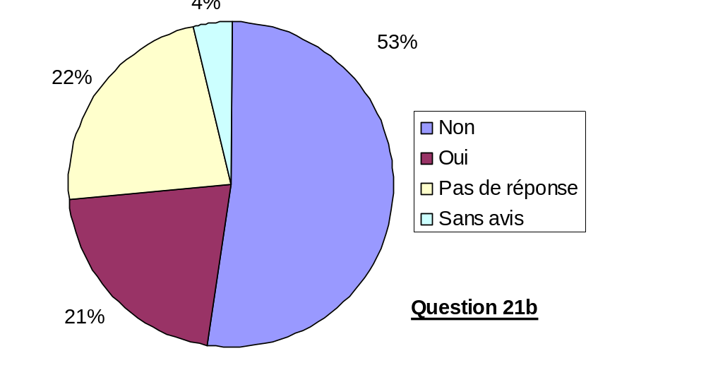
Le stage débouche-t-il sur une embauche ?

Slide 32
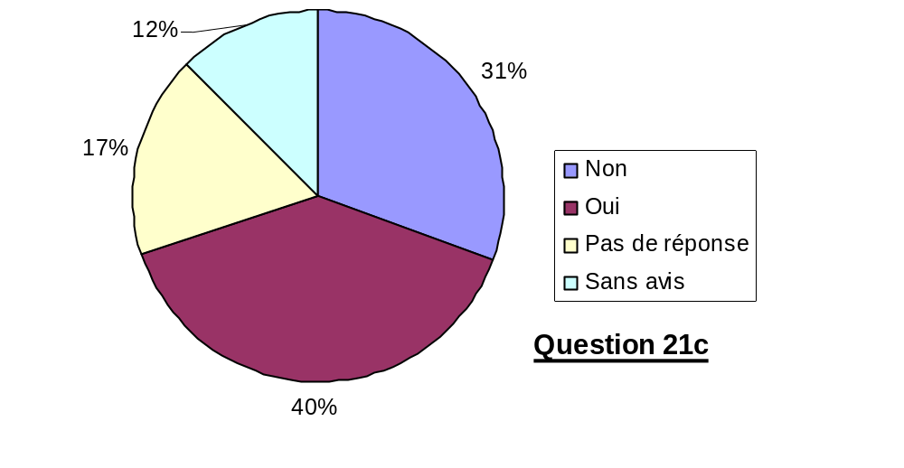
Le stage a-t-il permis de vous orienter ?

Slide 33
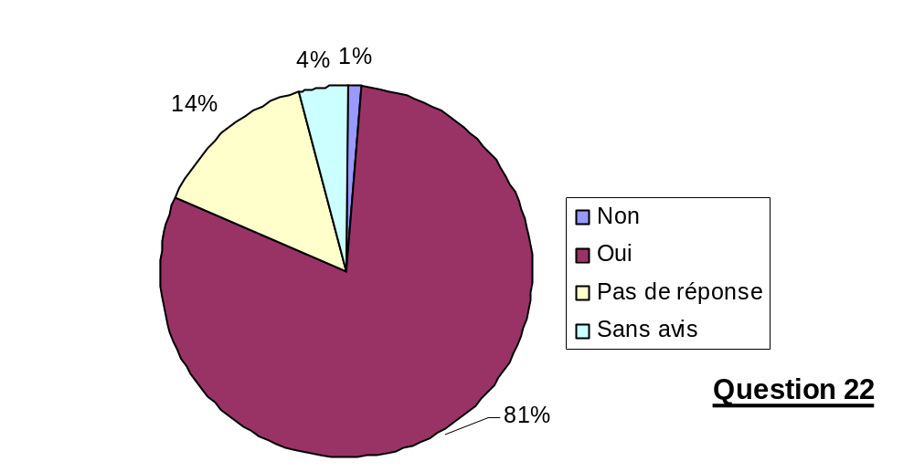
Exercerez-vous plus tard une profession dans l’informatique ?

